Slide 1
«Будова електронних оболонок атомів хімічних елементів № 1-20. Стан електронів у атомі. Електронні орбіталі»

Slide 2
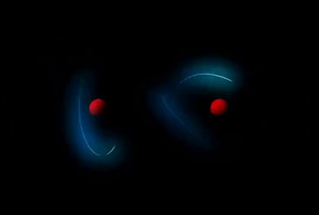
«Будова електронних оболонок атомів хімічних елементів № 1-20. Стан електронів у атомі. Електронні орбіталі»
Сьогодні ми з вами:
1. Дізнаємося, як рухаються електрони в атомі
2. Познайомимося з енергетичними орбіталями
2. Розглянемо будову електронних оболонок елементів №1-20

Slide 3

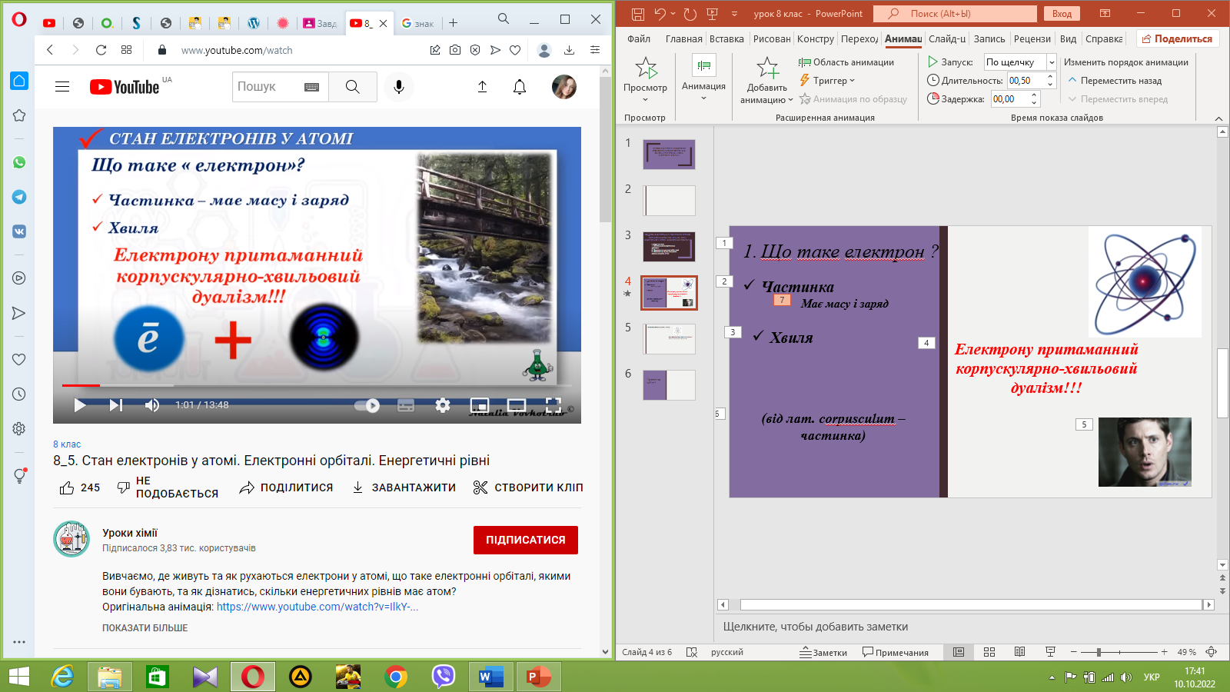

1. Що таке «електрон»?
Електрону притаманний корпускулярно-хвильовий дуалізм!!!
Частинка
- має масу і заряд
Для електрона поняття «траєкторія» застосовувати не можна. Про електрон можна говорити, що в даній точці простору є певна імовірність його існування
Хвиля
- може огинати перешкоди
(від лат. сorpusculum – частинка)

Slide 4
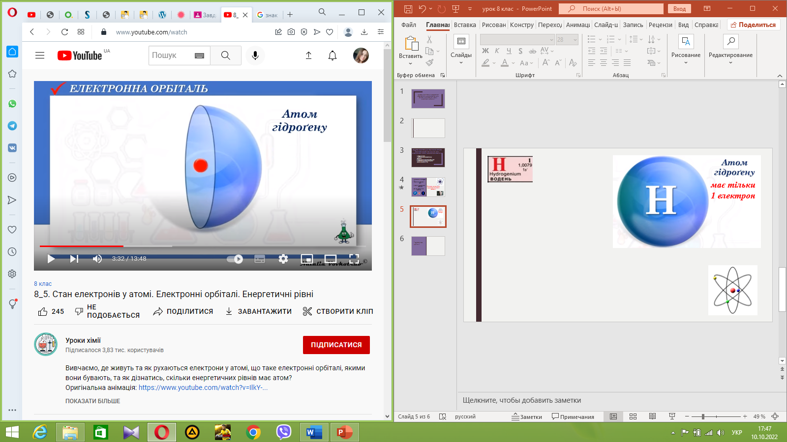
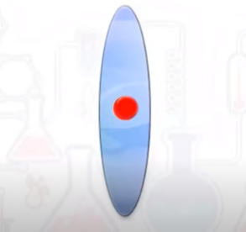
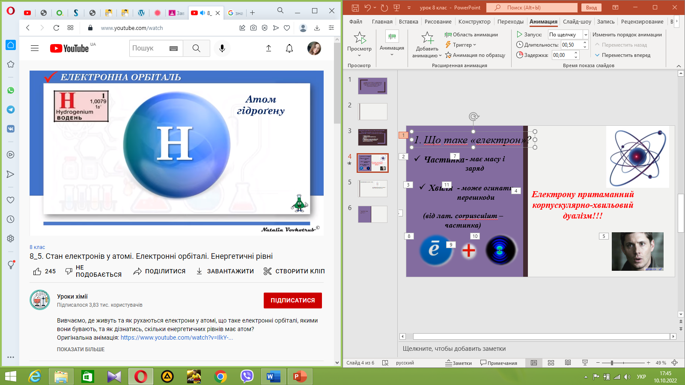
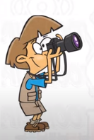
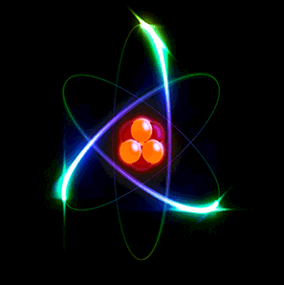
Поняття про орбіталі
має тільки 1 електрон

Slide 5
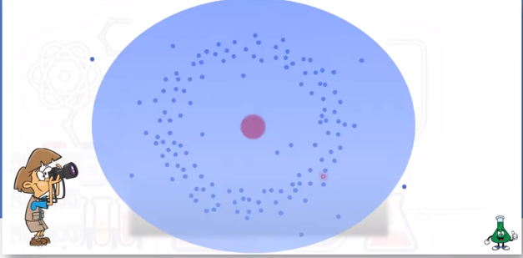
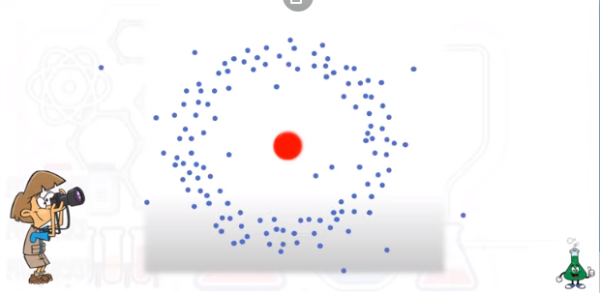
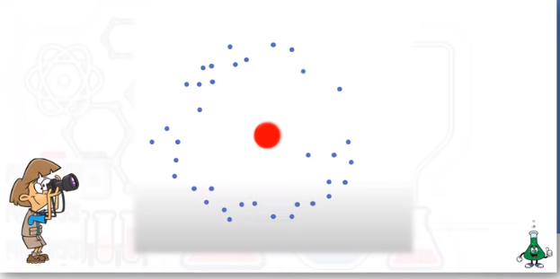



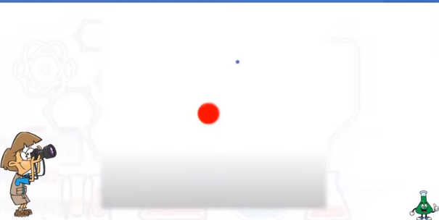
ЕЛЕКТРОННА ХМАРА

Slide 6
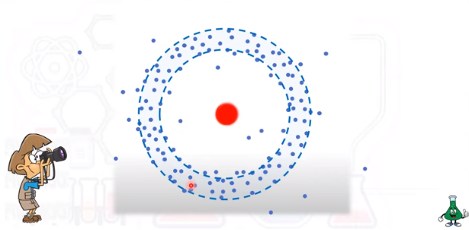
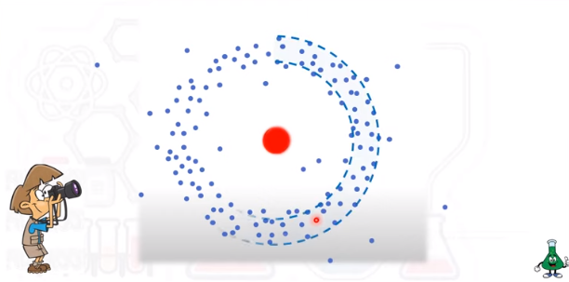
ЕЛЕКТРОННА ОРБІТАЛЬ
Електронна орбіталь – простір біля ядра, в якому можна виявити електрон із найбільшою ймовірністю
Ймовірність перебування електрона вища за 90%

Slide 7
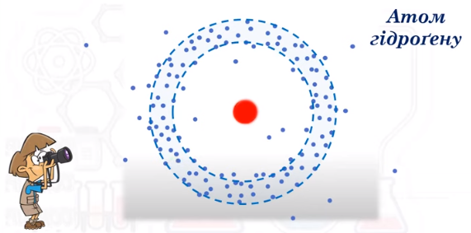
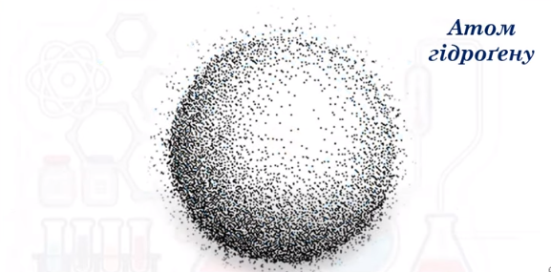
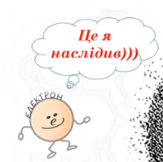
Усі крапки на малюнку – «відбитки» одного-єдиного електрона!

Slide 8
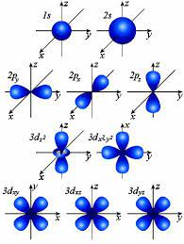
Типи орбіталей:
s - орбіталь
(sharp)
р - орбіталь
(principal)
d - орбіталь
(diffuse)
f - орбіталь
(fundamental)
Електронні орбіталі

Slide 9
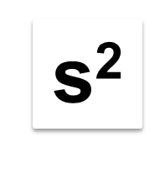
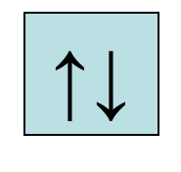
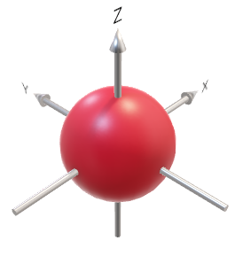
Електронна орбіталь, що має форму кулі називається s- орбіталь
Електрони, які займають простір навколо ядра схожий на кулю називають s-електрони
Графічно орбіталі прийнято позначати квадратом в якому вказують стрілками електрони, що рухаються

Slide 10
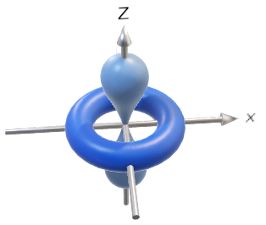
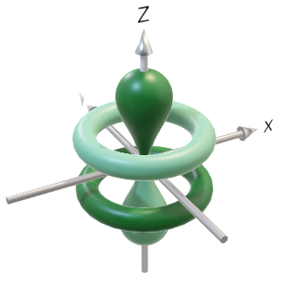
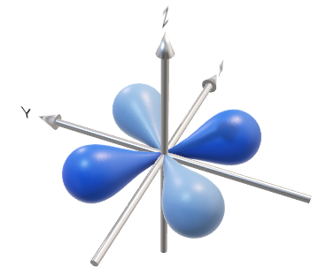
Електронна орбіталь, що має форму гантельки називається
р – орбіталь
Електрони, які займають простір навколо ядра схожий на гантелю називають
р-електрони
р²
Електронні орбіталі, що мають біль складну форму
d – орбіталль
d – електрони
d²
Чим складніша форма орбіталей, тим більшу енергію мають електрони, які на таких орбіталях знаходяться.
f – орбіталль
f – електрони
f²

Slide 11



Поняття про спін
На одній орбіталі може перебувати лише два електрони. Вони називаються спарені
Якщо два електрони обертаються навколо власної осі в одному напрямку, то говорять, що їх спіни паралельні, а якщо в різних – то їх спіни антипаралельні
↑↓
Рух електрона навколо осі називається спін

Slide 12



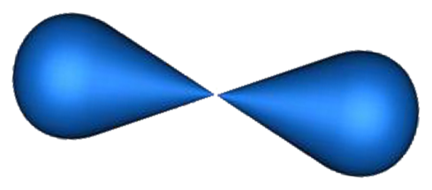
Електронна оболонка
атома
Електронні хмари, що утворюються окремими електонами в атомі, разом утворюють електронну хмару атома —електронну оболонку .

Slide 13

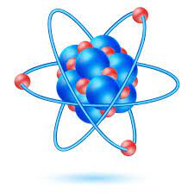
Єлектронна оболонка —
це сукупність електронів,
що рухаються навколо ядра та утримуються в атомі силами притягання ядра
Модель атома описується будовою електронної оболонки.
Для її уявлення необхідно знати найважливішу характеристику електрона,
яку можна точно визначити (розрахувати).
Такою характеристикою є енергія.

Slide 14

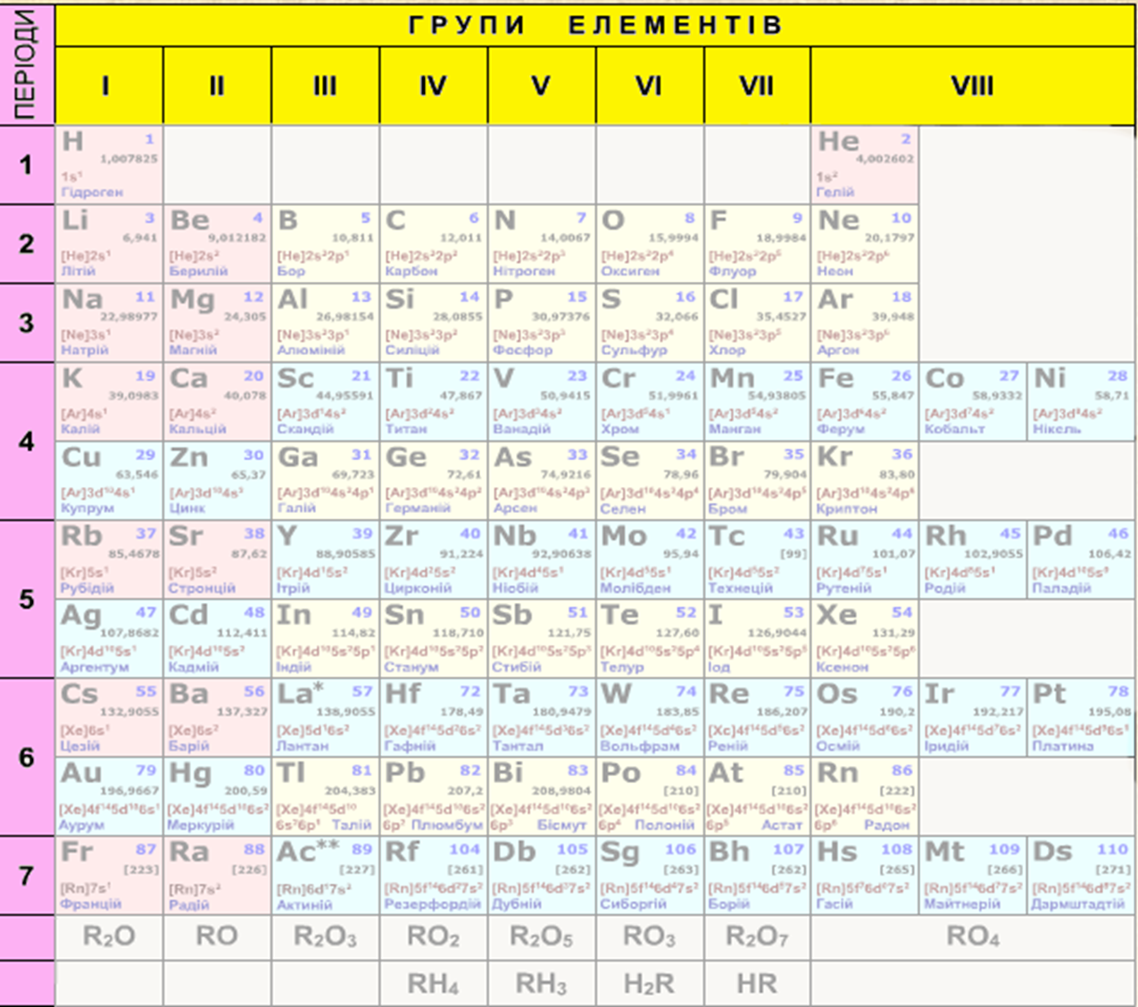


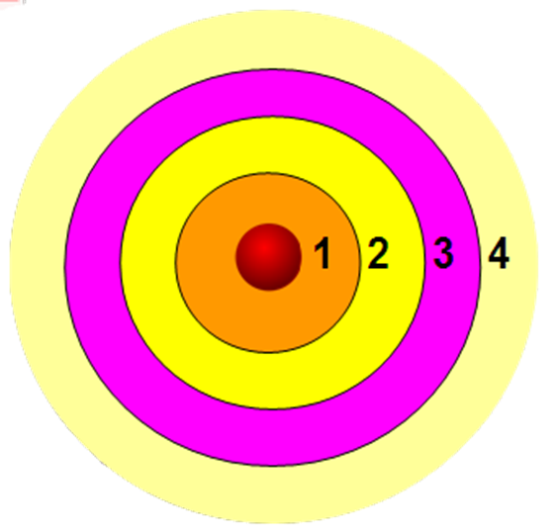







Електрони розміщені на різній відстані від ядра і це залежить від енергії електронів.
Енергетичні рівні (електронні шари) – орбіталі близьких за енергією електронів.
Чим вища енергія електрона – тим далі від ядра він знаходиться і тим більшою за розміром буде його орбіталь.
Кількість енергетичних рівнів у атомі елемента дорівнює номеру періоду в Періодичній системі, в якому цей елемент перебуває.
Схема будови електронної оболонки
2е
6е
10е
14е
Останній енергетичний рівень називають зовнішнім

Slide 15


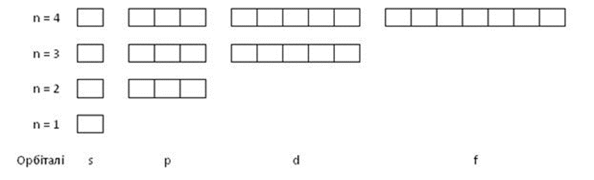

Число енергетичних підрівнів дорівнює номеру енергетичного рівня (номеру періоду).
Енергетичний підрівень може містити тільки певне число орбіталей (це залежить від просторової орієнтації орбіталей в просторі).
Графічно орбіталь прийнято позначати квадратиком
Орбіталі перших чотирьох енергетичних рівнів будуть виглядати таким чином:
n=4
n=3
n=2
n=1
Орбіталі
s
p
d
f

Slide 16
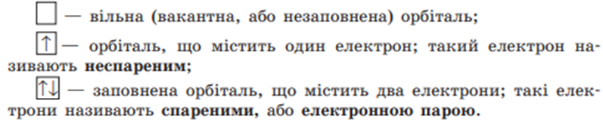

На кожній орбіталі максимально можуть розміститися два електрони
Графічно орбіталь зображують у вигляді квадрата, а електрони – у вигляді стрілок, спрямованих догори або донизу
- вільна (вакантна, або незаповнена) орбіталь
- орбіталь, що містить один електрон; такий електрон називають неспареним
- заповнена орбіталь, що містить два електрони; такі електрони називають спареними
Одна орбіталь може містити лише такі два електрони, спіни яких є антипаралельними. Це правило називають принципом заборони Паулі

Slide 17
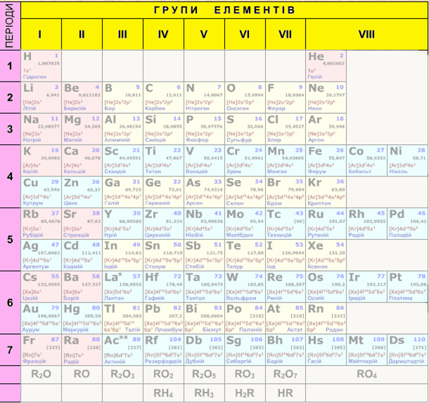
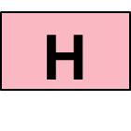
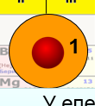
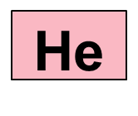






У елементів першого періоду
Гідрогену та Гелію один електронний шар
на якому перебувають електрони з кулеподібною формою орбіталі (s-електрони);
Символ елемента
Електрони будуть розміщені на першому енергетичному рівні (єдиному) на s-орбіталі
Номер енергетичного рівня
H
1
1
1
s
1
s
Електронна формула
Заряд ядра атома (кількість електронів)
Тип енергетичного підрівня (орбіталі)
Не
2
1
1
s
2
s

Slide 18


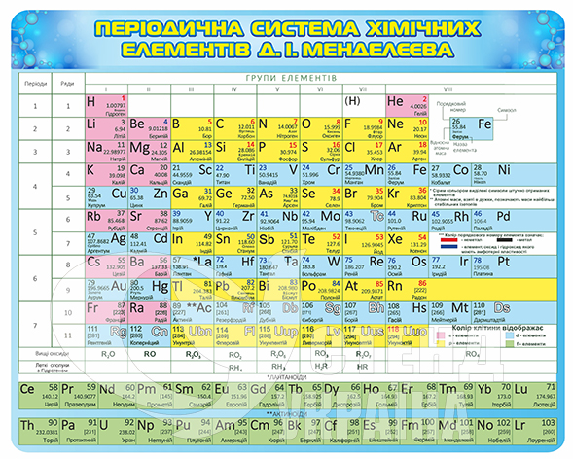


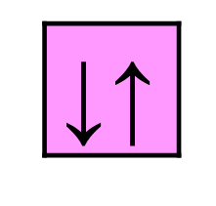
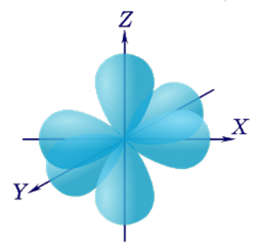
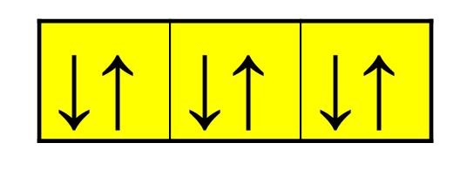

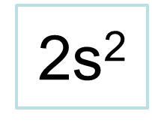
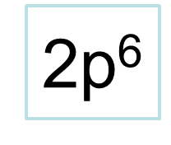
У елементів другого періоду, — два шари
На другому електронному шарі окрім сферичної орбіталі перебувають три гантелеподібні орбіталі
1
2

Slide 19



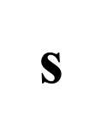


↑
2
Li
3
p
↑
1
↓
2
1
Коли на підрівнях, що складаються з декількох орбіталей, розміщується декілька електронів, виникає запитання: які орбіталі вони займають?
2
s
s
1
s
Для такого випадку існує правило Хунда, згідно з яким електрон займає вільну орбіталь, а за відсутності вільної – утворює пару з іншим електроном у напівзаповненій орбіталі
У межах одного енергетичного підрівня електрони розподіляються по орбіталях таким чином, щоб кількість неспарених електронів була максимальною.
↓
↓
↓
↓

Slide 20




Згідно з правилом Хунда, в електронній оболонці атома є два неспарені електрони
↓
↓
↓
↓
2
С
s
p
6
1
↓
↓
2
2
2
2
s
s
1
2
p
s
Якщо на р-підрівні має розташуватися більше ніж три електрони, то «зайвий» електрон утворить електронну пару з іншим електроном, що вже розмішений на цьому підрівні
2
Електронна оболонка кожного наступного елемента буде відрізнятися від електронної оболонки попереднього лише на один електрон. Таким чином , в атомах Неону перший та другий енергетичні підрівні цілком заповнені електронами
O
s
p
8
2
2p
2
4
1
1s
2s
s

Slide 21


Електронні оболонки атомів елементів інших періодів заповнюються за такими самими правилами
В атомів першого елемента третього періоду – Натрію – починає заповнюватися третій енергетичний рівень
В атомі Натрію на третьому енергетичному рівні з’являється третій підрівень, що складається з d-орбіталей, але, як і р-орбіталі, у Натрію d-орбіталі ще не заповнюються електронами й залишаються вакантними.
3
s
p
d
Na
2
11
s
p
1
2
2
6
1
1s
2s
2p
3s
s

Slide 22



В атомах елементів четвертого періоду починає заповнюватися електронами четвертий енергетичний рівень, попри те що третій рівень ще неповний.
енергія 4s-підрівня менша, ніж енергія 3d-підрівня
В атомах першого елемента четвертого періоду – Калію – один електрон розташовується на 4s-підрівні
4
s
d
f
p
3
K
s
p
d
19
2
s
p
1s²2s²2p⁶3s²3p⁶4s¹
1
s

Slide 23



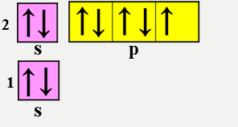
ЗАСТОСУЙТЕ СВОЇ ЗНАННЯ
Завдання:
записати електронні формули елементів другого періоду N, F, Ne
2
2
s
9F
s
p
7N
p
1
1s²2s²2p³
1
1s²2s²2p⁵
s
s
10Ne
1s²2s²2p⁶

Slide 24
Cьогодні ми з вами вияснили, що:
Електронна орбіталь –
Типи орбіталей:
Електрони розподіляють за
Енергетичні рівні
(електронні шари) –
Номер періоду =
Останній енергетичний рівень називають
простір біля ядра, в якому можна виявити електрон із найбільшою ймовірністю
s,p,d,f
енергетичними рівнями
орбіталі близьких за енергією електронів
кількості енергетичних рівнів
зовнішнім

Slide 25
Інструктаж з домашнього завдання
Опрацювати § 8
Початковий рівень:
виконати тест (роздатковий матеріал)
Середній рівень:
Письмово: 1. Назвіть відомі вам форми атомних орбіталей згідно із сучасними уявленнями про стан електронів в атомі. Чим вони відрізняються? 2. Сформулюйте визначення: а) атомної орбіталі; б) понять «спін», «енергетичний рівень». 3. Поясніть, як ви розумієте поняття «паралельні спіни», «антипаралельні спіни». 4. Поясніть, як ви розумієте поняття «енергетичний рівень» і як визначити кількість енергетичних рівнів за розміщенням елемента в періодичній системі.
Достатній рівень:
Письмово: 1. Поясніть, як відбувається заповнення енергетичних рівнів в атомах елементів першого–третього періодів. Які електрони називають спареними? 2. Поясніть порядок розміщення електронів на орбіталях. 3. Запишіть графічні та електричні формули елементів третього періоду: Mg, S; та четвертого періоду: Сu, Ni.
Високий рівень:
- Письмово: 1. Укажіть, користуючись періодичною системою: а) кількість енергетичних рівнів елементів Берилію, Карбону, Магнію, Кальцію; б) число електронів на зовнішньому енергетичному рівні в атомі Натрію, Алюмінію, Фосфору, Брому. 2. Обґрунтуйте, що спільного та відмінного в будові електронної оболонки атомів елементів: а) Літію та Натрію; б) Нітрогену й Фосфору; в) Гелію та Неону. 3. Запишіть графічні та електричні формули елементів четвертого періоду: Cr, Mn, Fe.

